Slide 1

“MODIFICACIONES DE ADIPONECTINA, LEPTINA Y FACTORES HEMOSTATICOS EN PACIENTES DIABÉTICOS CON DESCONTROL AGUDO”
Dra. Lourdes Basurto Acevedo
Unidad de Investigación en Enfermedades Endocrinas,
Hospital de Especialidades del CMN, Siglo XXI, IMSS.

Slide 2
CETOACIDOSIS Y ESTADO HIPERGLUCÉMICO HIPEROSMOLAR
Aspectos Relevantes
Principales emergencias endocrino-metabólicas.
Incidencia anual de 4-8 episodios por cada 1000 pacientes.
Mortalidad de 4-10 % en cetoacidosis y 15-20% en estado hiperglucémico hiperosmolar.
Principal causa de muerte en niños y adolescentes con Diabetes tipo 1.
Mal pronóstico en edad avanzada.
Diabetes Care 2009; 32:1335

Slide 3
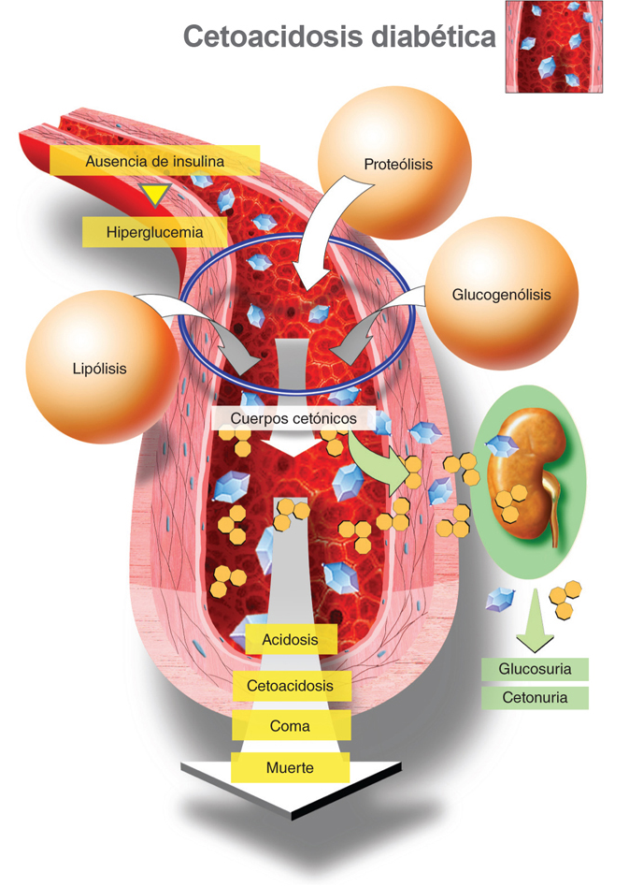
CETOACIDOSIS Y ESTADO HIPERGLUCÉMICO HIPEROSMOLAR
Se caracterizan por un déficit absoluto o parcial de insulina.
El déficit de insulina afecta a los diversos tejidos incluyendo al tejido adiposo.
La alteración de la función del adipocito afecta a su vez la secreción de adipocinas. La adiponectina y leptina son dos adipocinas que participan en el metabolismo.
La leptina tiene funciones pleiotrópicas incluyendo homeostasis del peso corporal, saciedad, metabolismo, reproducción y angiogénesis.
La adiponectina la regulación de la accion de la insulina, inhibe la gluconeogénesis hepática y estimula la oxidación de los ácidos grasos.

Slide 4
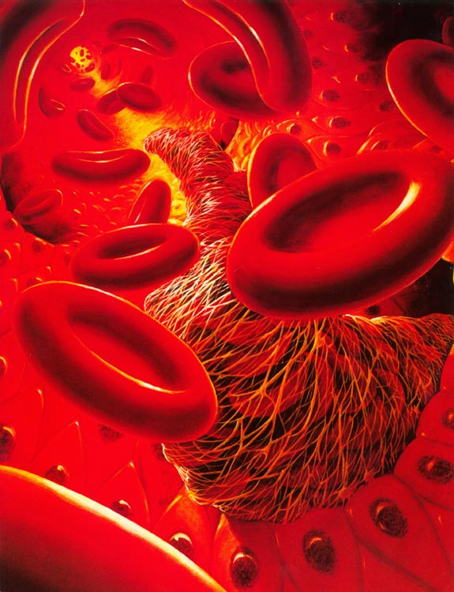
CETOACIDOSIS Y ESTADO HIPERGLUCÉMICO HIPEROSMOLAR
En la hiperglucemia aguda pueden presentarse eventos trombóticos como el infarto al miocardio, enfermedad vascular cerebral, tromboembolismo venoso y embolia pulmonar.
La hiperglucemia aguda predice, aun más que la crónica, la morbilidad y mortalidad en ECV y se relaciona con mayor alteración de la hipofibrinolisis.
J Thromb Haemostasis 2010; 8: 1663.

Slide 5
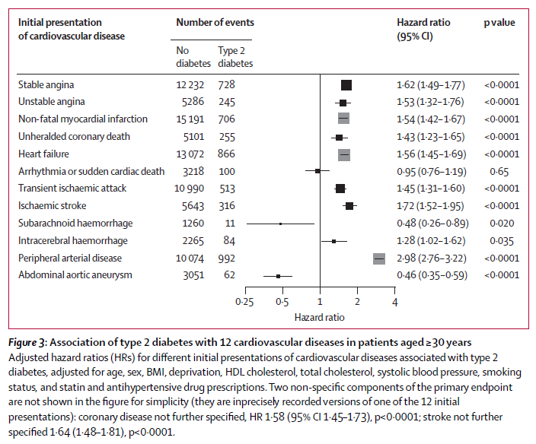
DIABETES Y ENFERMEDAD CARDIOVASCULAR
La Diabetes Mellitus se caracteriza por un alto riesgo de eventos aterotrombóticos y tromboembólicos.
La trombosis es la causa de muerte en 60-80% de los pacientes con Diabetes.
El estado protrombótico es determinado por alteración de los factores de coagulación y de la fibrinolisis.
Las crisis hiperglucémicas se asocian frecuentemente con complicaciones tromboembólicas
Type 2 diabetes and incidence of cardiovascular diseases: a cohort study in 1·9 million people Shah, Anoop Dinesh et al. The Lancet Diabetes & Endocrinology 2015; 3:105
J Thomb Haemost 2010; 8:1663-69

Slide 6
HEMOSTASIA NORMAL
Plaquetas
Factores Coagulación:
XI,IX,VIII,VII,IX,X,II,I,V
Factor Tisular
Plasminógeno
t-PA
Urokinasa
XII, CAMP, Pk
FORMACIÓN DEL COAGULO
DISOLUCIÓN DEL COAGULO
Hemostasia
Primaria y
Secundaria
Fibrinólisis
Principales
Inhibidores de la
Coagulación
Antitrombina
Prot. C
Prot. S
Prot. Z
PAI-1 (inhibidor del t-PA)
Alfa-2 antiplasmina
TAFI

Slide 7
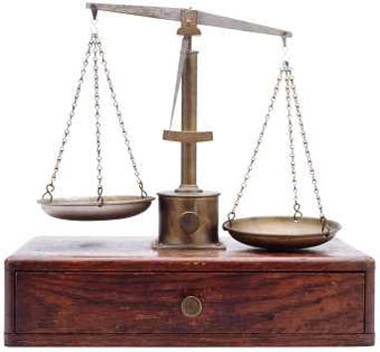

DIABETES Y RIESGO TROMBOGÉNICO
Factores
Trombogénicos
Trombina
Hemorragia
Trombosis
Antitrombóticos
Protrombóticos

Slide 8
HEMOSTASIA EN DESCONTROL CRÓNICO
Plaquetas, Endotelio,
Factores Coagulación::
XI,IX,VIII,VII,IX,X,II,I,V
Factor Tisular
Proactivadores:
Plasminógeno/Plasmina
t-PA
Urokinasa
XII, CAMP, Pk
DISOLUCION DEL COAGULO
FORMACION DEL COAGULO
Sistema
Fibrinolítico
Hemostasia
Primaria y
Secundaria
Antitrombina
Prot. C
Prot. S
Prot. Z
PAI-1 (inhibidor del t-PA)
Alfa-2 antiplasmina
TAFI

Slide 9
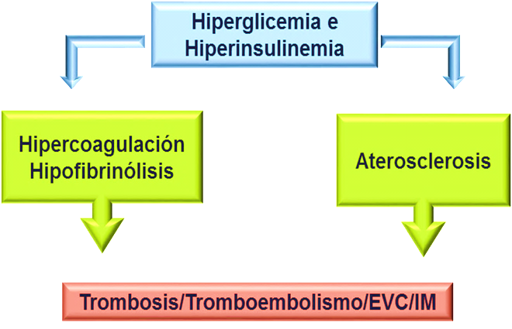
CETOACIDOSIS Y ESTADO HIPERGLUCÉMICO HIPEROSMOLAR
PROINFLAMATORIO
PROTROMBOSIS
La hiperglucemia en pacientes con descontrol agudo se asocia con un estado inflamatorio, este se caracteriza por elevación de las citocinas proinflamatorias, Proteína C reactiva.
El estado inflamatorio induce mayor alteración de la fibrinólisis y de la coagulación.
La información es escasa en estados agudos de descontrol.
J Thromb Haemostasis 2010; 8: 1663

Slide 10
OBJETIVO GENERAL
Determinar las concentraciones sanguíneas de las adipocinas, los factores de la coagulación y fibrinolisis en pacientes diabéticos durante y posterior a un evento agudo de descontrol glucémico.

Slide 11
MÉTODOS
ETAPA BASAL
TRATAMIENTO
ETAPA FINAL
Medición de Adiponectina, Leptina, PCR, Factores de la Coagulación y PAI-1.
Protocolo de tratamiento habitual, incluyendo administración de insulina, líquidos intravenosos y cuidados de paciente de urgencias.
Después de la resolución de la crisis o a las 24 hs, segunda muestra para realizar las mismas determinaciones de la etapa basal.

Slide 12
RESULTADOS

Slide 13
POBLACIÓN DE ESTUDIO
Pacientes Seleccionados (n=85)
Incluidos en el Análisis (n=49)
49 Criterios incompletos
31 Estudios incompletos
2 Defunciones
2 Retiro de su Consentimiento
1 Alta Voluntaria
Pacientes Evaluados (n=134)

Slide 14
Características de la población de estudio.
 | Media + DS
Edad (años) | 56.8 ± 12.3
IMC (Kg/m²) | 29.0 ± 5.7
Evolución de DM (años) | 16.6 ± 8.9
Género (%) Femenino Masculino | 51.9 48.1
Diagnóstico (%) Cetoacidosis Estado Hiperglucémico Hiperosmolar | 36.7 63.3
Tratamiento Previo (%) Sin Tratamiento Hipoglucemiante Insulina | 18.2 25.9 55.9

Slide 15
Variables de control metabólico antes y posterior al tratamiento.
 | BASAL | POST-TX | Valor p
Glucosa (mg/dL) | 497.7 + 199 | 216.5 + 113 | 0.001
Osmolaridad (mOsm/L) | 319.6 + 19 | 300.8 + 12 | 0.0001
pH | 7.33 + 0.16 | 7.38 + 0.05 | NS
Bicarbonato (mmol/L) | 16.8 + 4.9 | 18.1 + 3.6 | 0.051
Proteína C Reactiva (mg/L) | 7.0 + 3.6 | 6.4 + 4.5 | NS
Los datos se presentan como media + DS

Slide 16
CONCENTRACIONES HORMONALES ANTES Y
POSTERIOR AL TRATAMIENTO.
 | BASAL | POST-Tx
LEPTINA (ng/mL) Total de Pacientes: Pacientes controlados Pacientes descontrolados | 8.4 ± 6.3 8.3 ± 5.8 8.7 ± 7.2 | 8.2 ± 4.4 13.4 ± 2.9* 6.2 ± 9.8
ADIPONECTINA (ng/mL) Total de Pacientes: Pacientes controlados Pacientes descontrolados | 19.0 ± 13.0 18.7 ± 12.1 19.1 ± 14.1 | 19.3 ± 16.0 24.4 ± 11.6 17.3 ± 16.0
Los datos se presentan como media + DS,
*p<0.05

Slide 17
CONCENTRACIONES HORMONALES ANTES
Y DESPUES DEL TRATAMIENTO.
p<0.05
BASAL
POST-TX
BASAL
POST-TX

Slide 18
ASOCIACIÓN ENTRE NIVELES HORMONALES,
VARIABLES METABOLICAS Y HEMOSTATICAS.
 | LEPTINA | ADIPONECTINA
IMC | 0.091 | -0.249*
GLUCOSA | 0.188 | -0.340*
OSMOLARIDAD | 0.219* | 0.078
PROTEINAS DE COAGULACIÓN Fibrinógeno (mg/dL) Factor VII (%) Factor VIII(%) Proteína C (%) Proteína S (%) Antitrombina (%) | 0.344* 0.269* 0.208 0.101 0.066 0.178 | -0.322* -0.223 -0.300** 0.099 0.062 -0.191
PROTEÍNAS DE FIBRINÓLISIS PAI-1 (ng/mL) | 0.306* | -0.115*
*p<0.05 **p<0.01

Slide 19
CONCENTRACIÓN DE LAS PROTEÍNAS DE COAGULACIÓN Y FIBRINOLISIS ANTES Y DESPUÉS DEL TRATAMIENTO.
 | BASAL | POST-TX | p
PROTEÍNAS DE COAGULACIÓN Fibrinógeno (mg/dL) Factor VII (%) Factor VIII (%) Proteína C (%) Proteína S (%) Antitrombina (%) | 607 ± 204 110 ± 68 214 ± 71 84 ± 32 77 ± 31 78 ± 23 | 625 ± 197 94 ± 36 226 ± 116 77 ± 32 79 ± 32 74 ± 25 | NS NS NS NS NS NS
PROTEÍNAS DE FIBRINOLISIS PAI-1 (ng/mL) | 296 ± 115 | 221 ± 108 | <0.05
Los datos se presentan como media ± DS.

Slide 20
CONCENTRACIÓN DE PAI-1 ANTES Y DESPUES DEL TRATAMIENTO.
p<0.05
PAI-1: Inhibidor del activador del plasminógeno tipo 1

Slide 21
CONCLUSIONES

Slide 22
La disminución de leptina y adiponectina en pacientes con crisis hiperglucémicas refleja la alteración del tejido adiposo para la utilización de glucosa. Con el tratamiento insulínico solo se observó incremento de leptina.
La elevación de las proteínas de la coagulación y de la Proteína C reactiva sugiere que los pacientes con Cetoacidosis y Estado Hiperglucémico Hiperosmolar son especialmente vulnerables a eventos trombóticos.

Slide 23
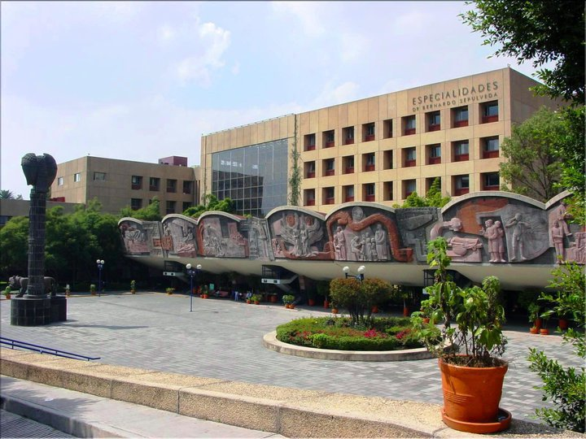
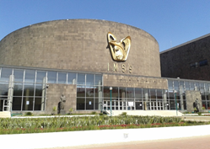
Dr. Arturo Zárate Treviño
M.C. Rosa E. Galván Duarte
Dra. Renata Saucedo García
Dra. Sara Vega García
Dr. Eduardo González Escudero
M.C. Alma G. Díaz Martínez
Dr. Miguel A. Atenco Carventes
Dr. Miguel Gutiérrez Román
Dr. Carlos Martínez Murillo
Dr. José García Alba
MC. Cruzita Domínguez Rivero
Dra. Elba Reyes Maldonado
Dra. Ethel A. García Latorre
M.C. Erika Rosales Cruz
Dra. Susana Barrera Hernández
Dr. Allan Hidalgo Salazar

